Slide 1
Формирование у ребенка самостоятельности.
МДОУ детский сад №37 «Морячок»
Педагог-психолог Фоменко Л.Г.

Slide 2
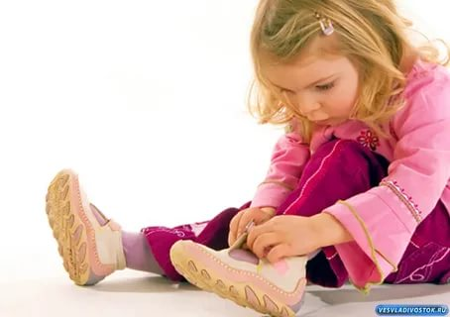
Самостоятельность – это
- инициативность - способность действовать по собственному побуждению, а не по принуждению или просьбе взрослого.
- ответственность – исполнять свои обязанности, понимать последствия к которым могут привести поступки, что личные успехи зависят от тебя самого.
- уверенность в своих силах и адекватная самооценка.
- умение ставить цель и достигать их, принимать решения.
Самый оптимальный вариант развития самостоятельности ребенка в раннем возрасте – это не подавлять его инициативу, а всячески поддерживать ее.

Slide 3
Воспитание самостоятельности:
– это искусство постепенно отпускать ребенка, принимая его взросление, способность иметь свою точку зрения, делать ошибки и учится на них.
- это приучение ребенка к той мысли, что для него - как и для всех в доме - существуют определенные правила и он должен этим правилам соответствовать. Родитель, поначалу обеспечивавший сто процентов жизнедеятельности малыша, должен постепенно, шаг за шагом, начинать дозировать свою помощь ребенку.
Упустите момент, облегчите себе задачу - и ребенок очень быстро привыкнет к тому, что его постоянно взрослые кормят, одевают и все за него делают. Формируя тем самым выученную беспомощность.

Slide 4
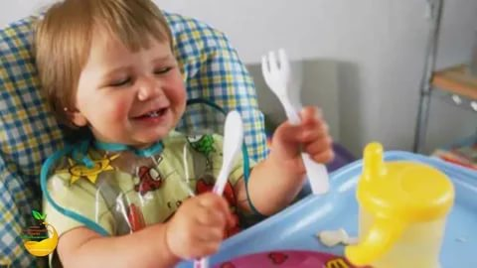
Самостоятельные навыки ребенка в возрасте 1-2 года.
Владение ложкой.
Освоение горшка.
Сон в своей комнате.
Самостоятельная игра с игрушками.

Slide 5
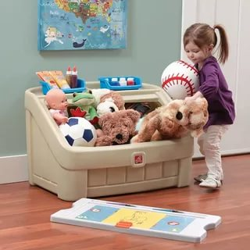
Развитие самостоятельности детей 2 – 3 лет
совершенствуются навыки самообслуживания;
формируется и проявляется в процессе приобретения и закрепления умения заниматься;
учатся самостоятельно выполнять простейшие трудовые поручения
для своевременного формирования самостоятельности родители сообщают детям их маленькие обязанности: одежду беречь, игрушки не разбрасывать, охотно выполнять поручения взрослых, не шуметь, когда старший брат готовит уроки, когда находишься в спальне.
важна оценка и поощрение ребенка, привлечение внимания посторонних к проявлениям его самостоятельности.

Slide 6
Четыре причины неудачного стиля воспитания:
1. Чрезмерный контроль диктовать ребенку его действия удобно – это экономит массу времени, но учит лишь выполнять команды, а не ставить себе задачи самостоятельно.
2. Гиперопека в страхе за здоровье и будущее ребенка родители окружают чрезмерной заботой, выполняя за него большинство задач.
3. Завышенные ожидания - родители ждут определенных достижений, при этом не придавая значения промежуточным успехам. В отсутствии стимула (похвалы) ребенок теряет мотивацию, не осознает ценности своих ежедневных усилий и маленьких побед, самооценка стремительно падает.
4. Неготовность принять взросление ребенка – родителям не легко смириться с тем, что ребенок может иметь свое отличное от их мнение. Они стремятся оградить от ошибок, запрещая те или иные вещи.

Slide 7
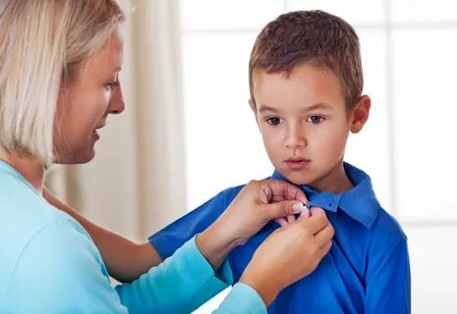
Частые ошибки родителей:
делать за ребенка то, что он в состоянии сделать сам;
давать ребенку выполнить действие самостоятельно, а затем переделать его у него же на глазах;
навязывать помощь и советы – они лишают возможности решать проблему самому;
использовать повелительный тон;
несвоевременность - несоответствие набора навыков, возрасту ребенка;
наказывать за последствия, ругать за испорченную одежду, разбитую тарелку.

Slide 8
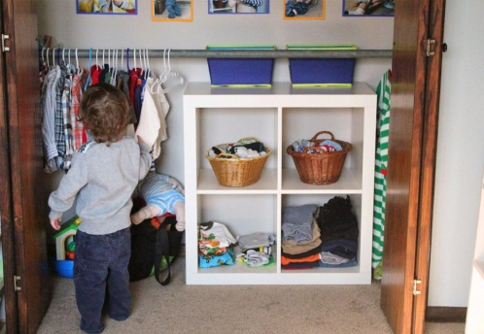
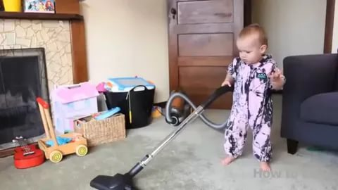
Как воспитать самостоятельного ребенка
Позволяйте малышу делать самостоятельный выбор.
Просите помощь у ребёнка, доверяйте несложные дела по дому.
Позвольте малышу заниматься исследованием , получать опыт.
Ребёнку постарше поручите выполнять ежедневные обязанности.
Не нужно делать за малыша то, что он сам уже умеет.
Учите ребёнка, показывайте на собственном примере.
По схеме «показать → сделать вместе → дать сделать
с подсказкой → дать сделать самому». При этом
«сделать вместе» или «сделать с подсказкой» придётся повторять далеко не один раз.
Позвольте ребёнку совершать ошибки.
Думайте над каждыми своими запретами.
Помогайте, когда ребёнок просит.
Создайте условия для самостоятельного занятия или игр.
Просите у ребёнка совета или мнения.
Верьте в своего ребенка.
.

Slide 9
Ребенок - это личность, которой вы, как никто другой, зная все ее особенности, должны помочь состояться.
И не забывайте: самому что ни на есть самостоятельному ребенку всегда нужны родительское внимание, забота, совет и просто присутствие.

Slide 10
Спасибо за внимание!

